Slide 1
Участь психологічної служби у проєктній діяльності

Slide 2
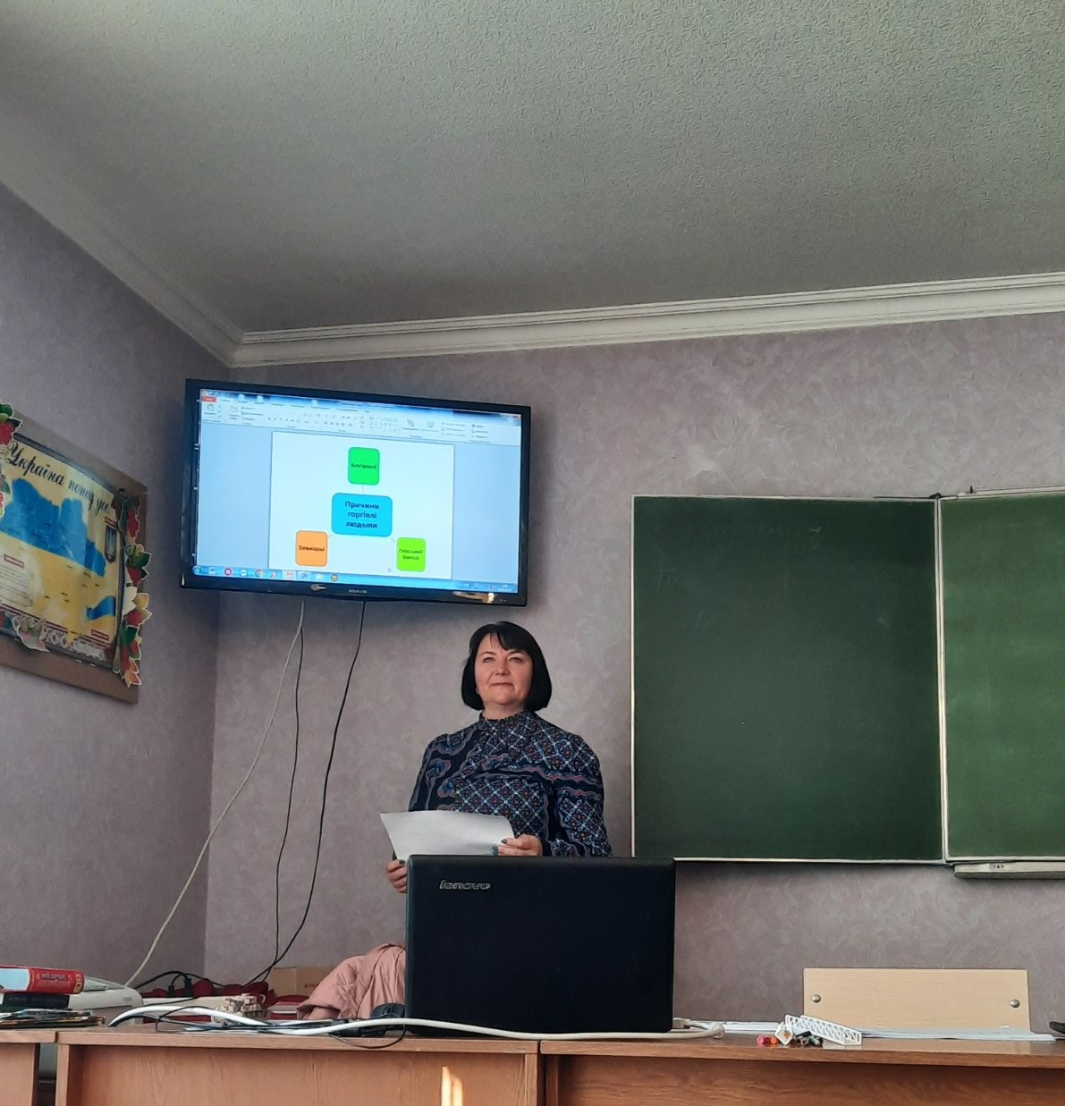
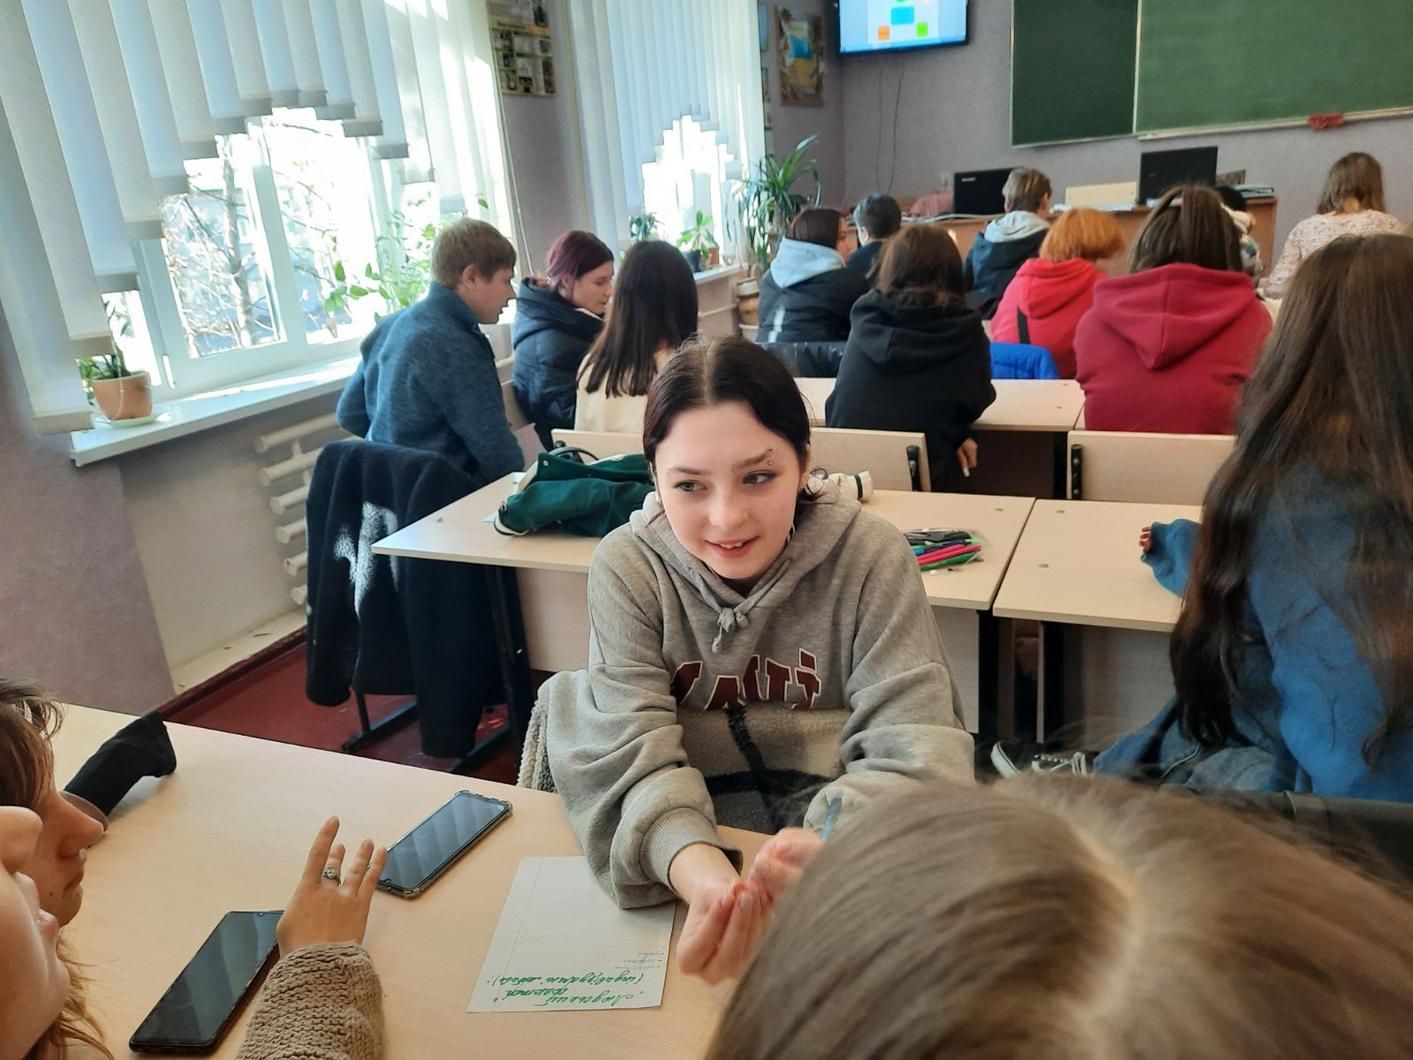
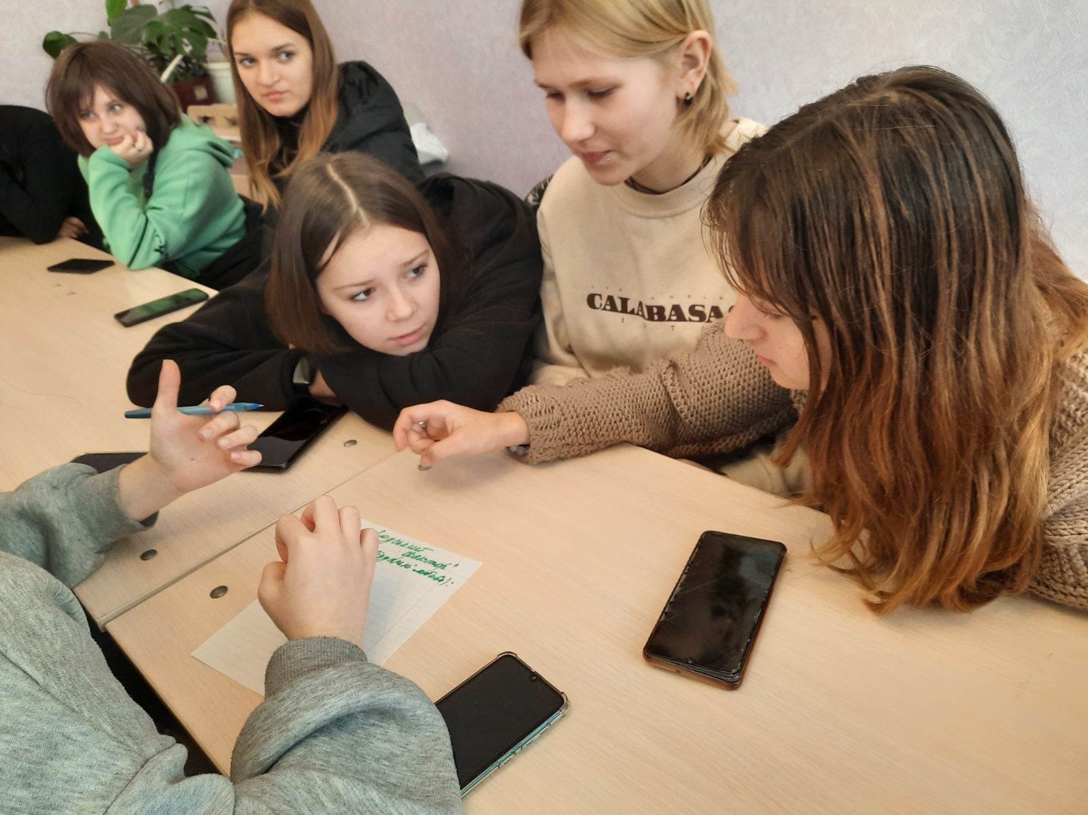
Організація і проведення заходів щодо щорічної Всеукраїнської акції «16 днів проти насильства»
Мета: підвищення рівня поінформованості співробітників та здобувачів освіти про форми, прояви, причини та наслідки домашнього насильства та/або насильства за ознакою статі; розуміння природи домашнього насильства.

Slide 3
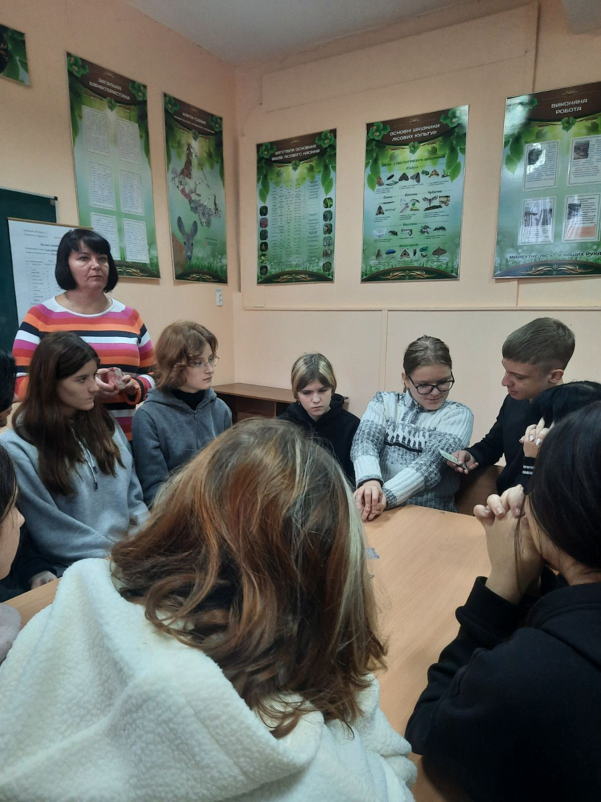
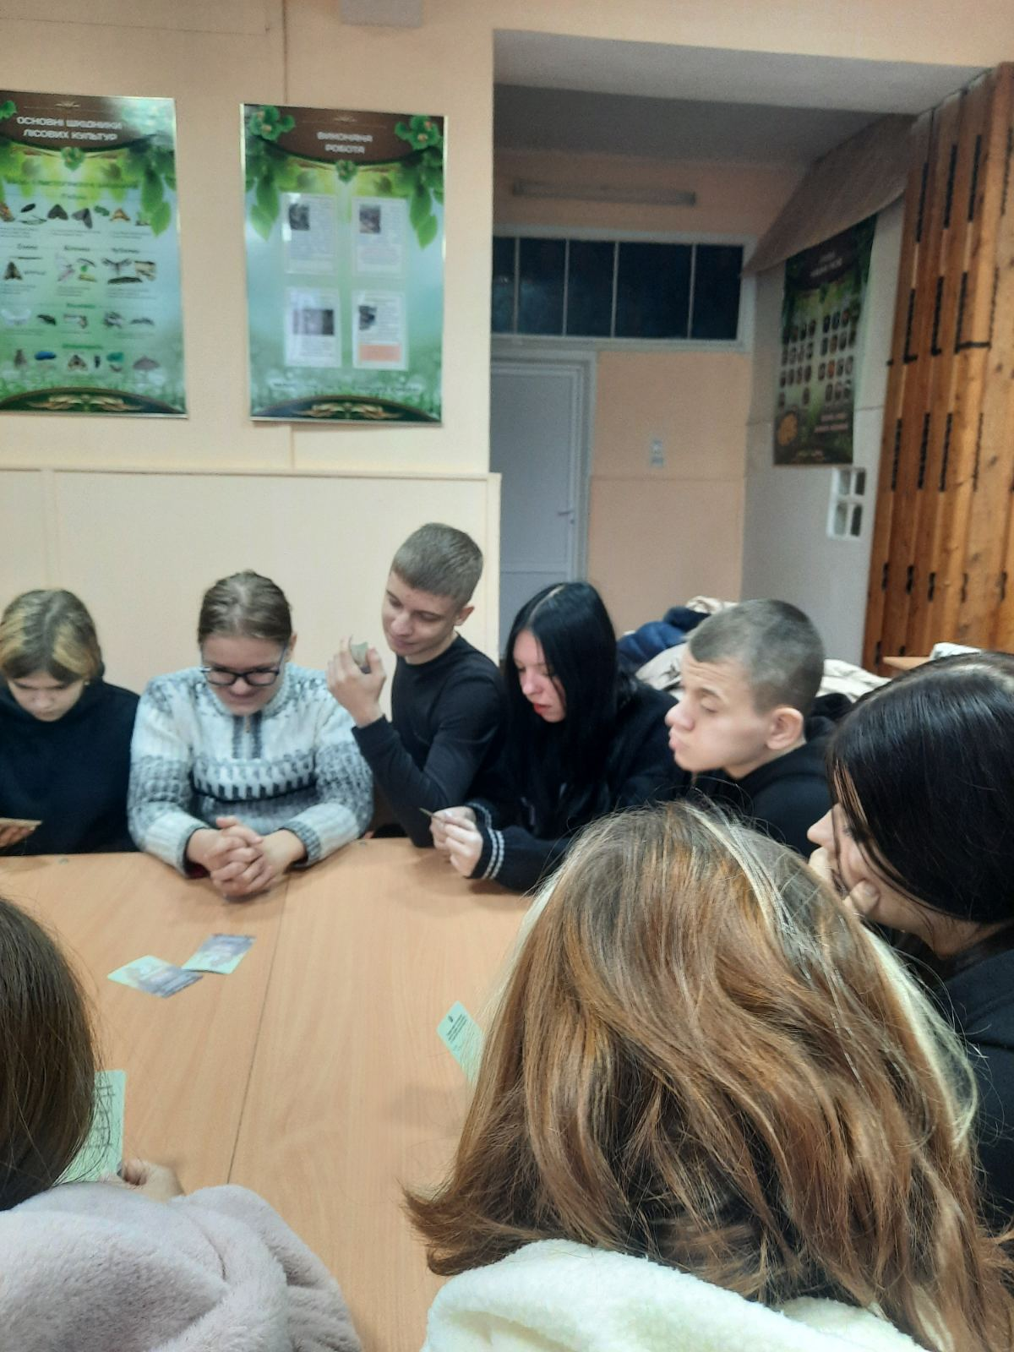
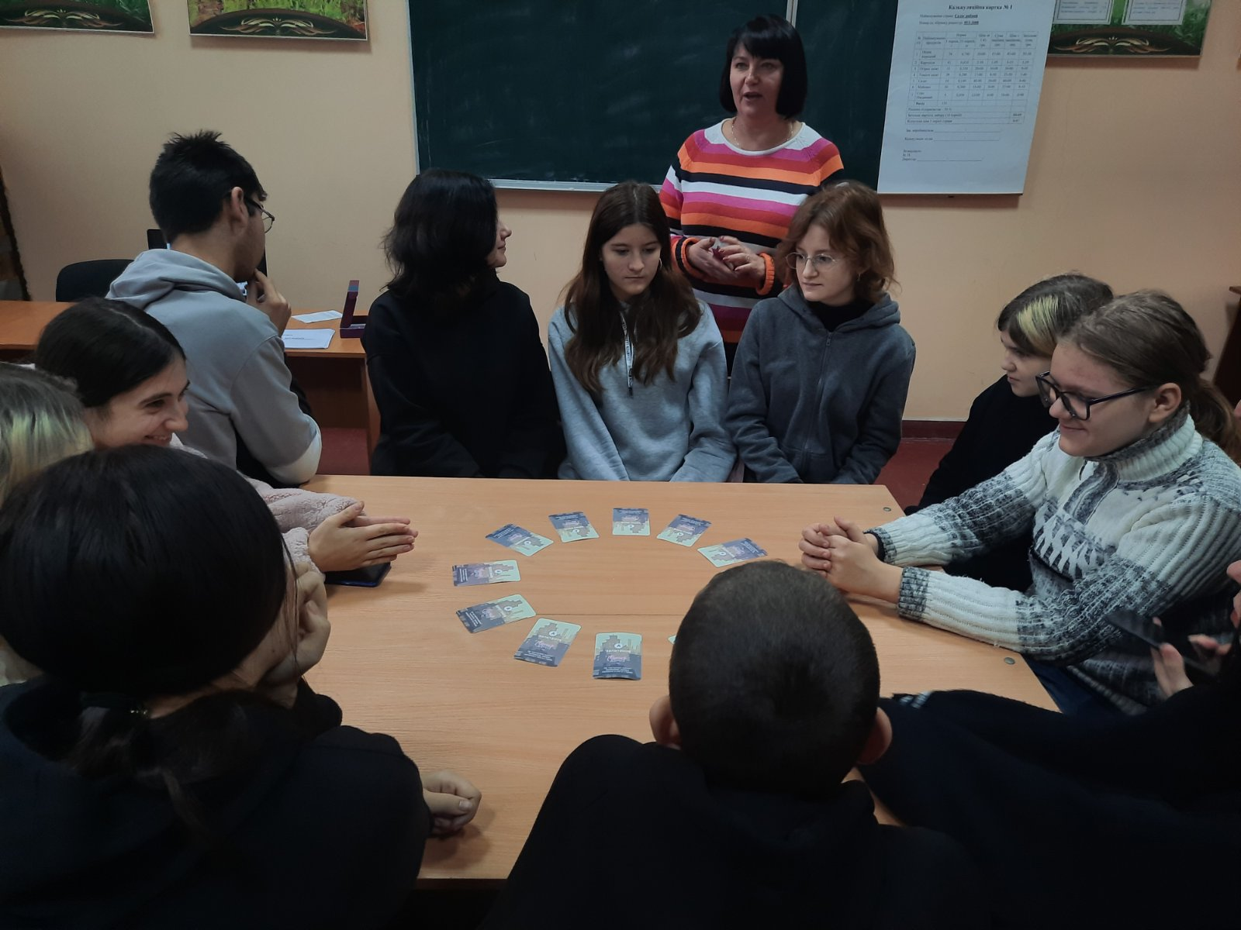
У рамках акції "16 днів проти насильства« психологічною службою проводяться тренінги "Безпечна міграція та протидія торгівлі людьми" для здобувачів освіти
  Мета тренінгів: поширити знання учнів щодо важливих питань торгівлі людьми, застереження від фізичного і морального насильства, запобігання і протидія насильству; надання корисних порад щодо особистої безпеки.

Slide 4
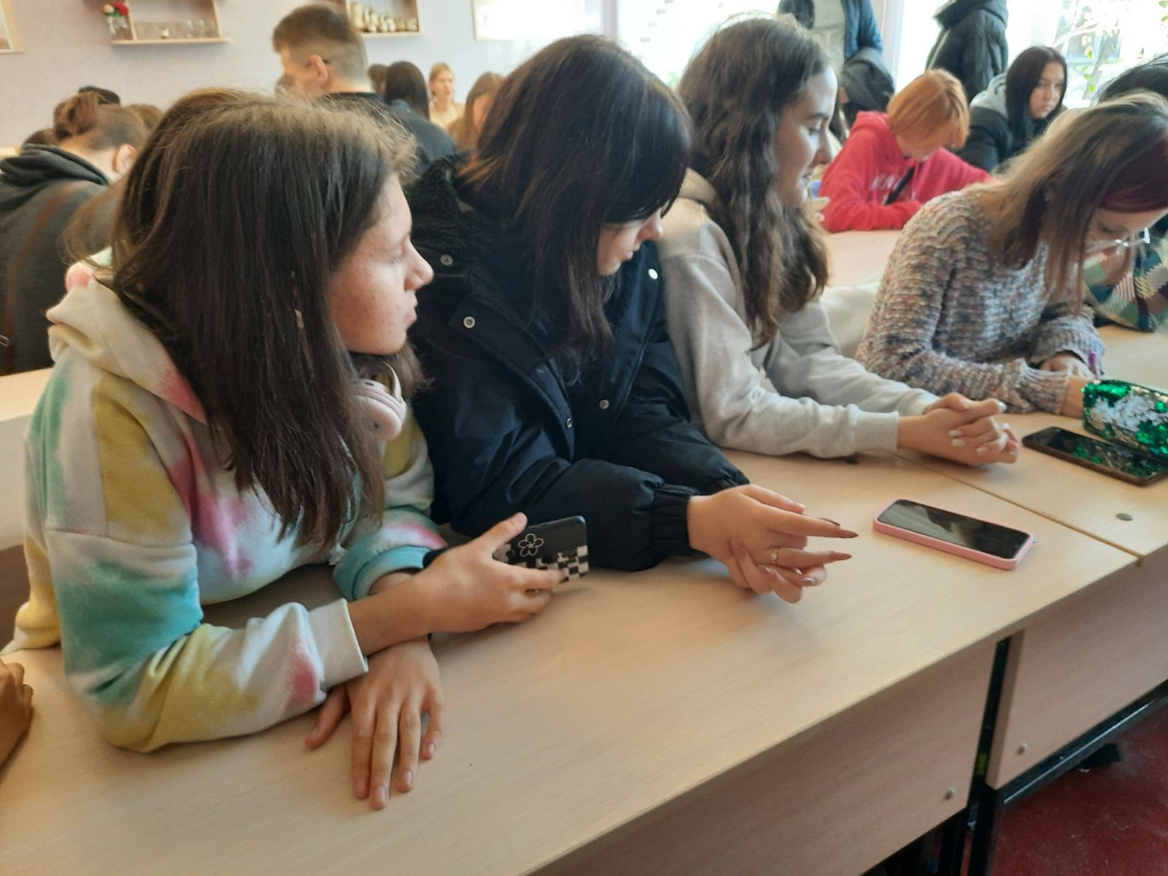
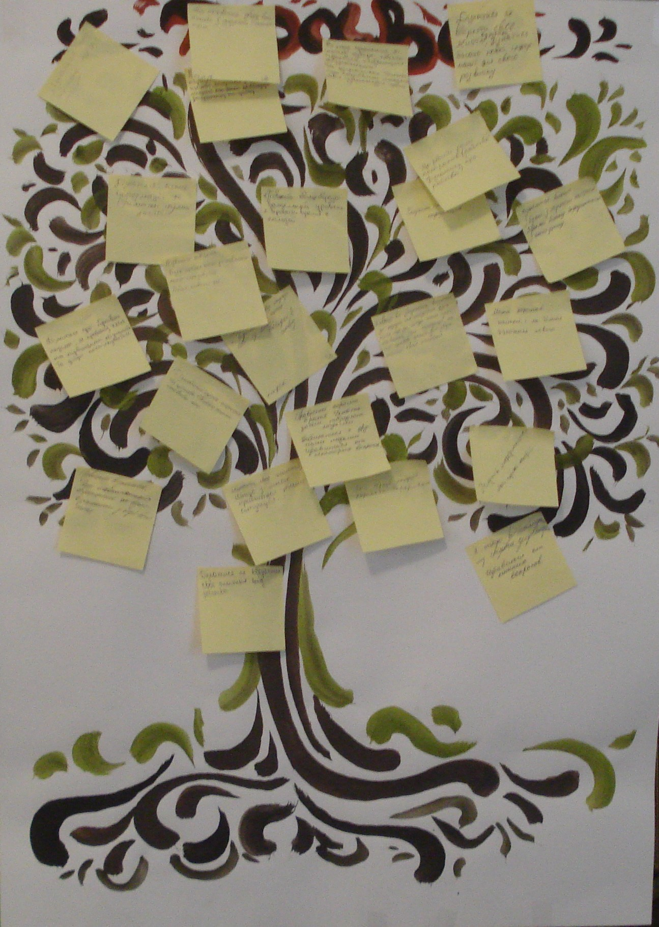
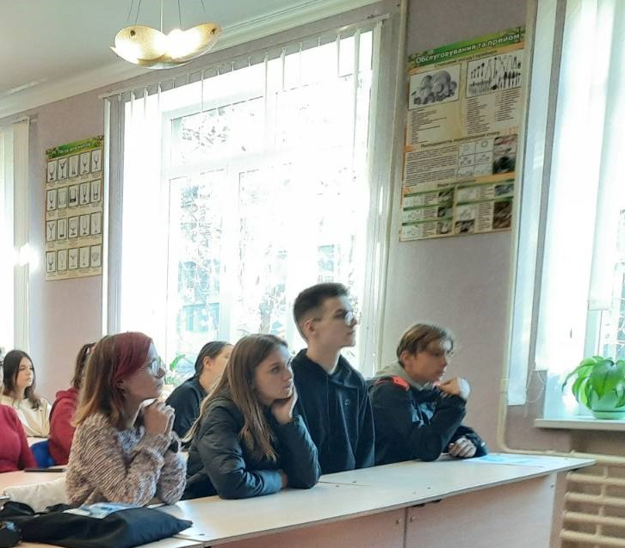
У рамках проєкту «Підтримка пілотних регіонів щодо просування гендерної рівності», що здійснюється у межах впровадження Програми ЄС: Кращі навички для сучасної України» участь у тренінгах «Впровадження гендерного підходу у системі П(ПТ)О»;
участь у реалізації обласного проєкту «Формування безпечного освітнього середовища» заходів професійної (професійно-технічної) освіти.

Slide 5
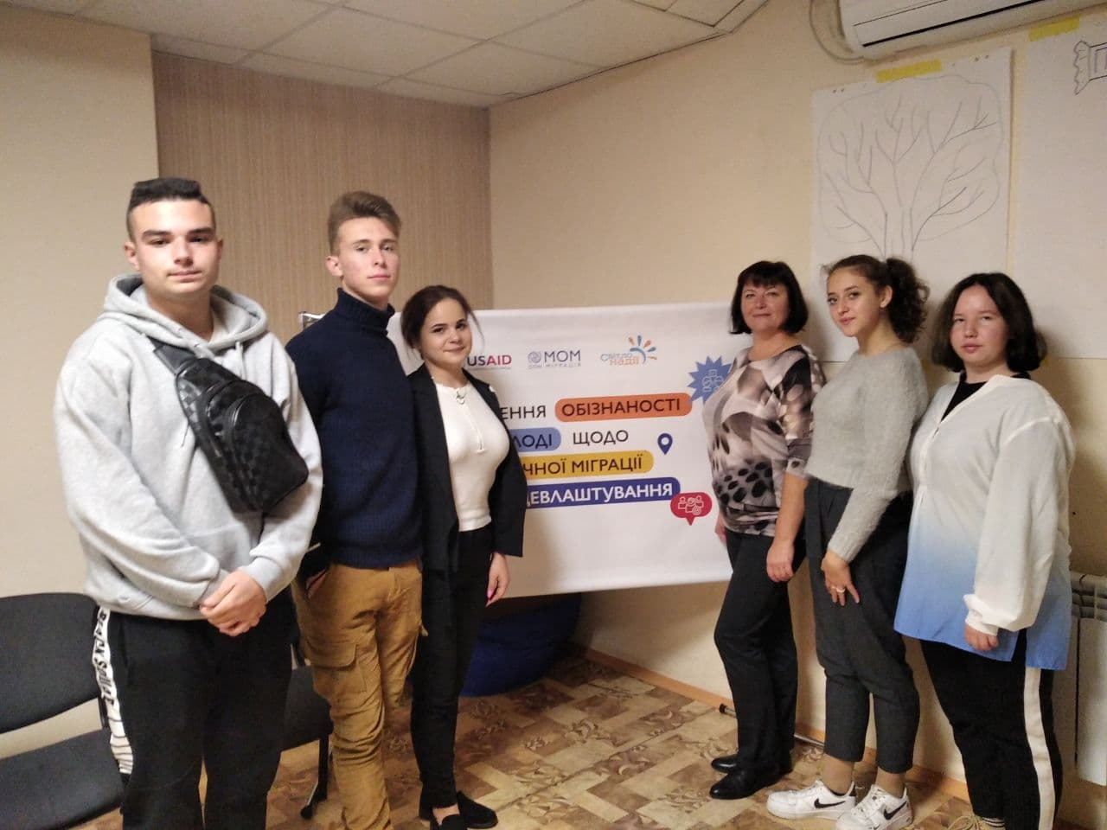
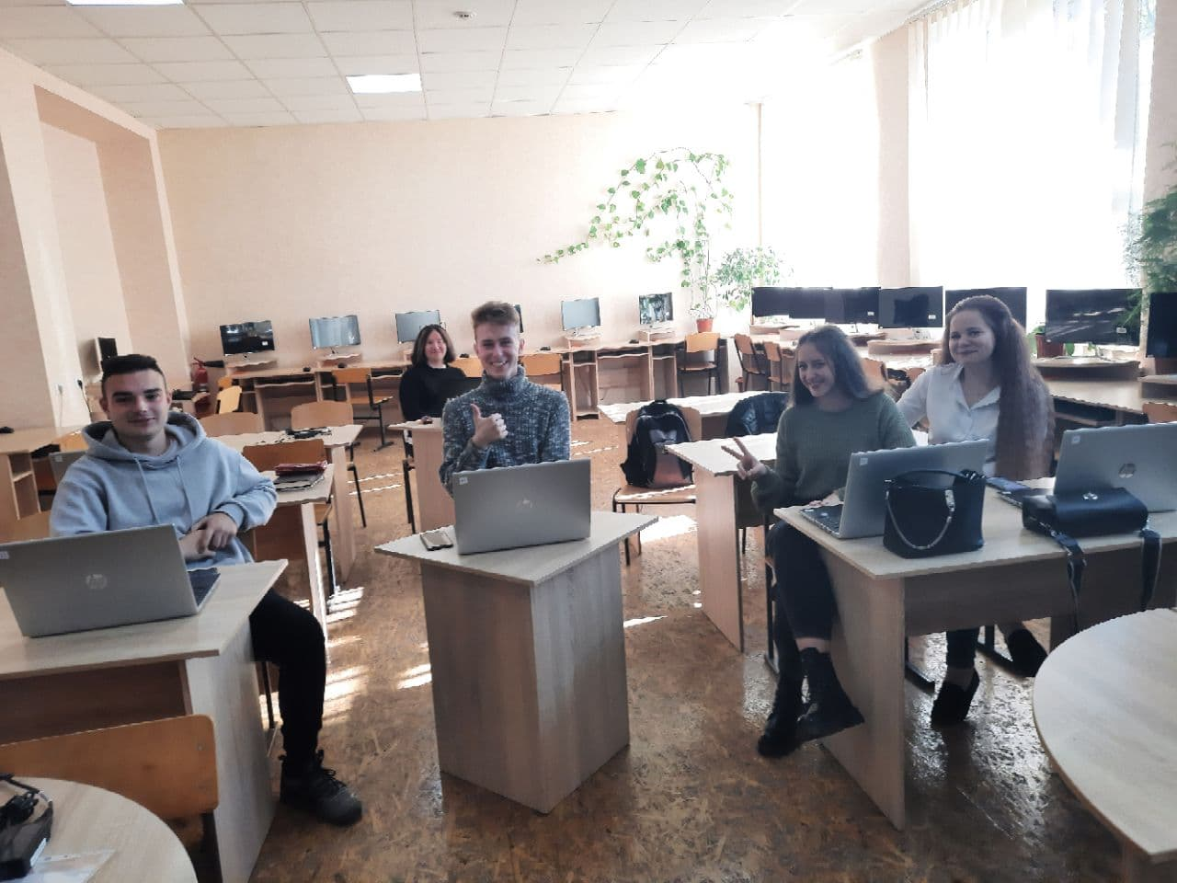
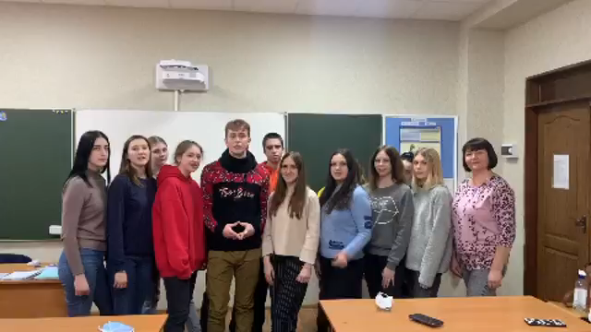
Участь у реалізації ініціативи «Підвищення обізнаності молоді Полтавської області з явищем торгівлі людьми та основними правилами безпечної міграції і працевлаштування в Полтавській області»
Мета: надати учасникам інформацію щодо явища торгівлі людьми, безпечної міграції та працевлаштування; підвищити рівень обізнаності з питань попередження торгівлі людьми; сформувати та відпрацювати отримані навички щодо запобігання потраплянню у ситуацію торгівлі людьми.

Slide 6
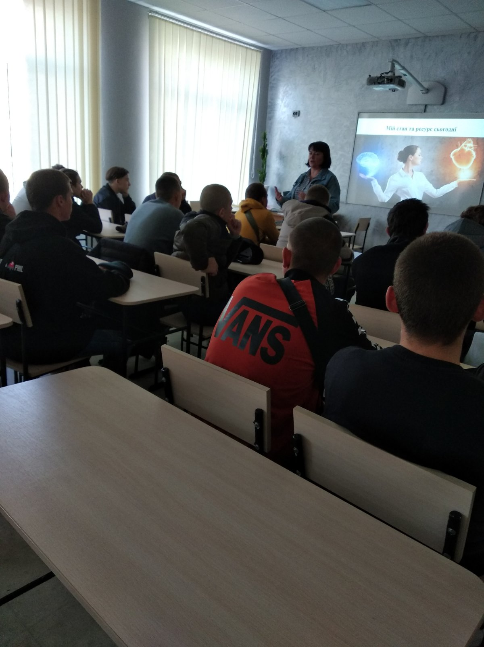
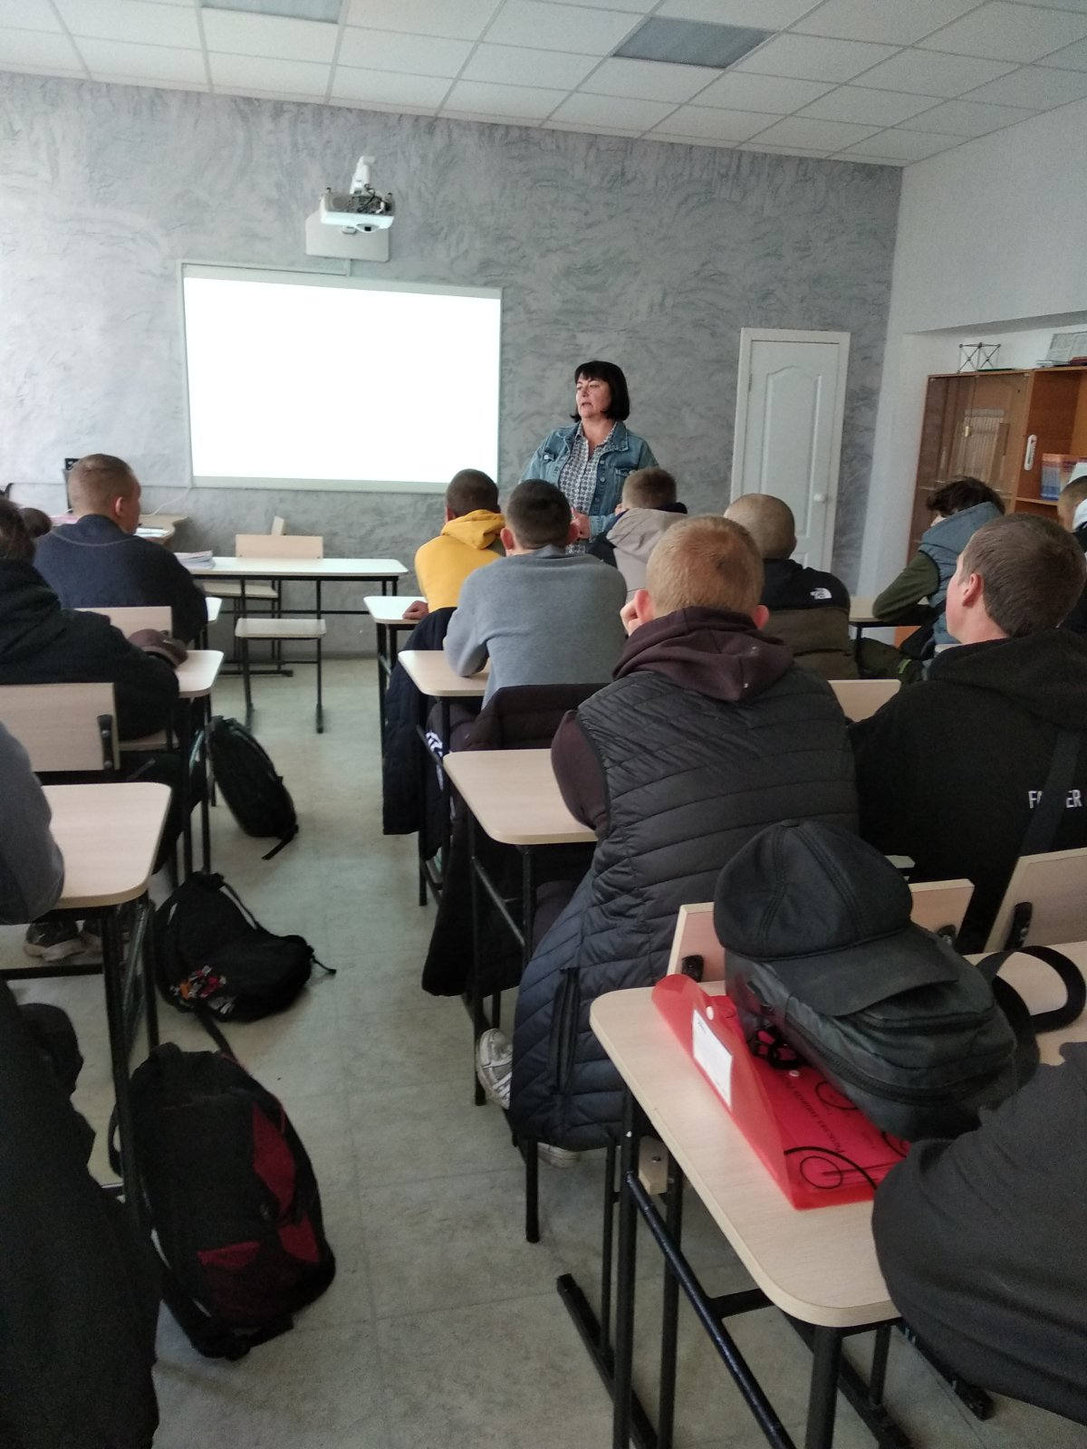
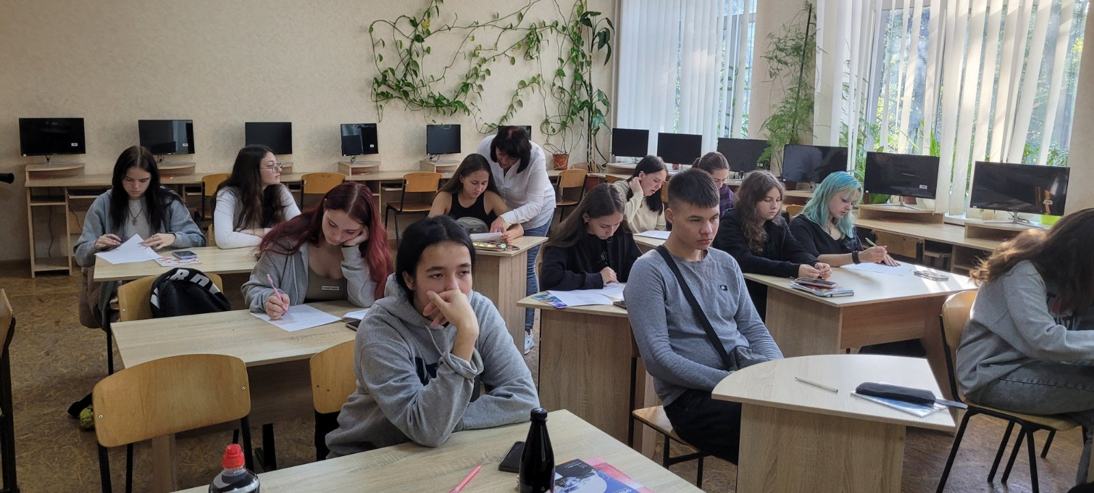
Участь у Всеукраїнській програмі ментального здоров’я «ТИ ЯК?»
Мета: сприяти формуванню в суспільстві культури піклування про ментальне здоров'я, дати розуміння та показати інструменти, які допоможуть українцям дбати про свій внутрішній стан.

Slide 7
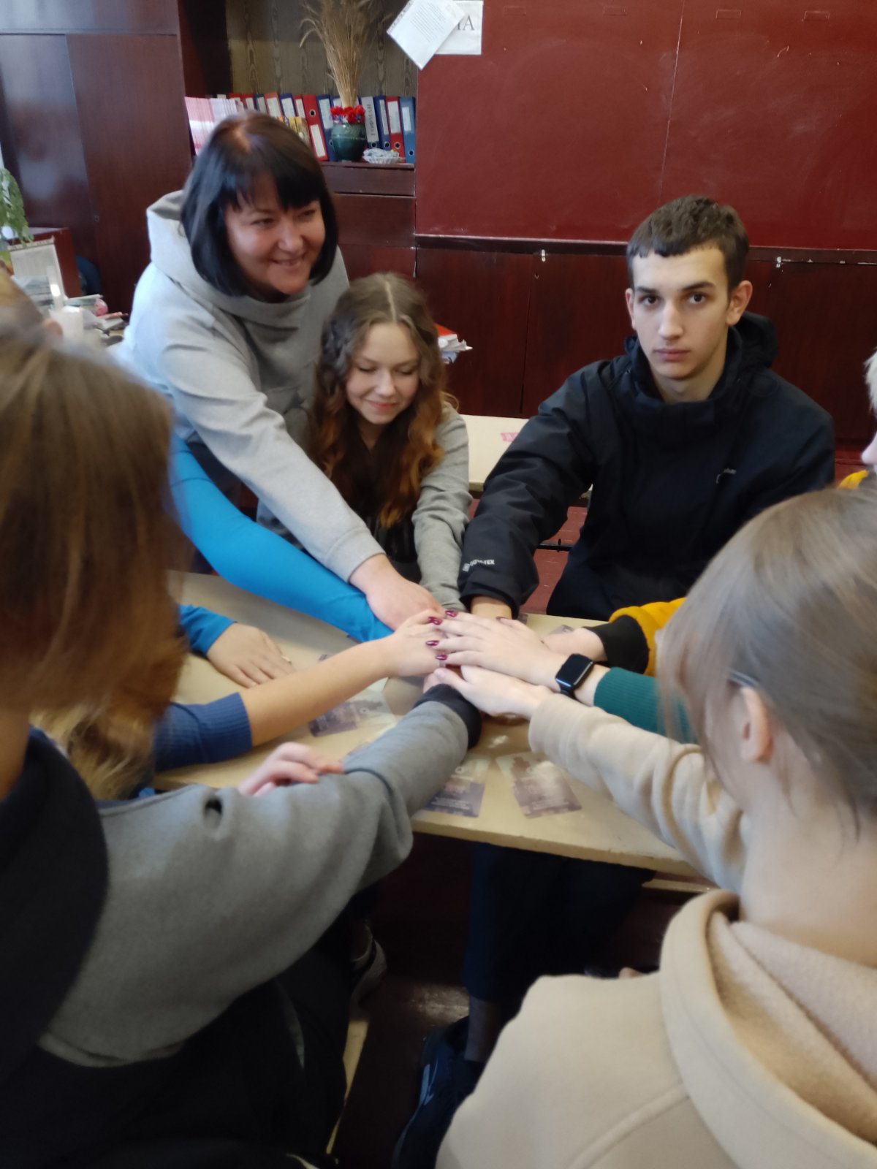
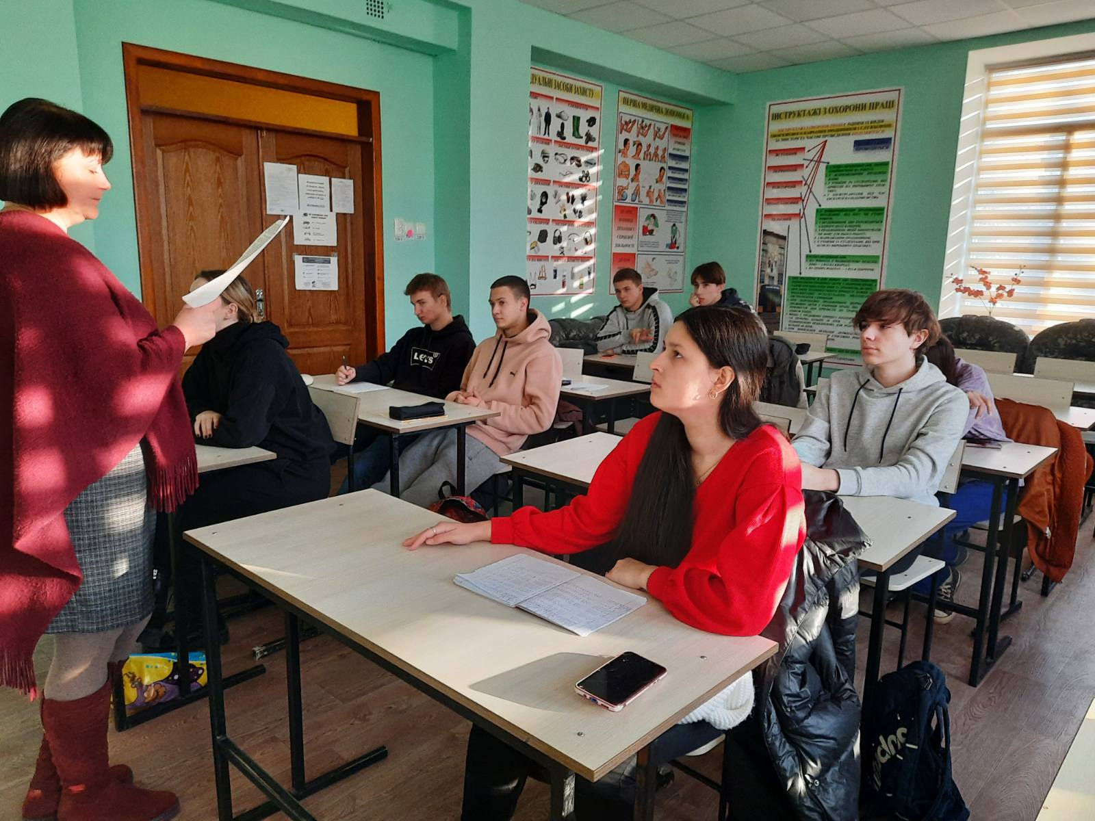
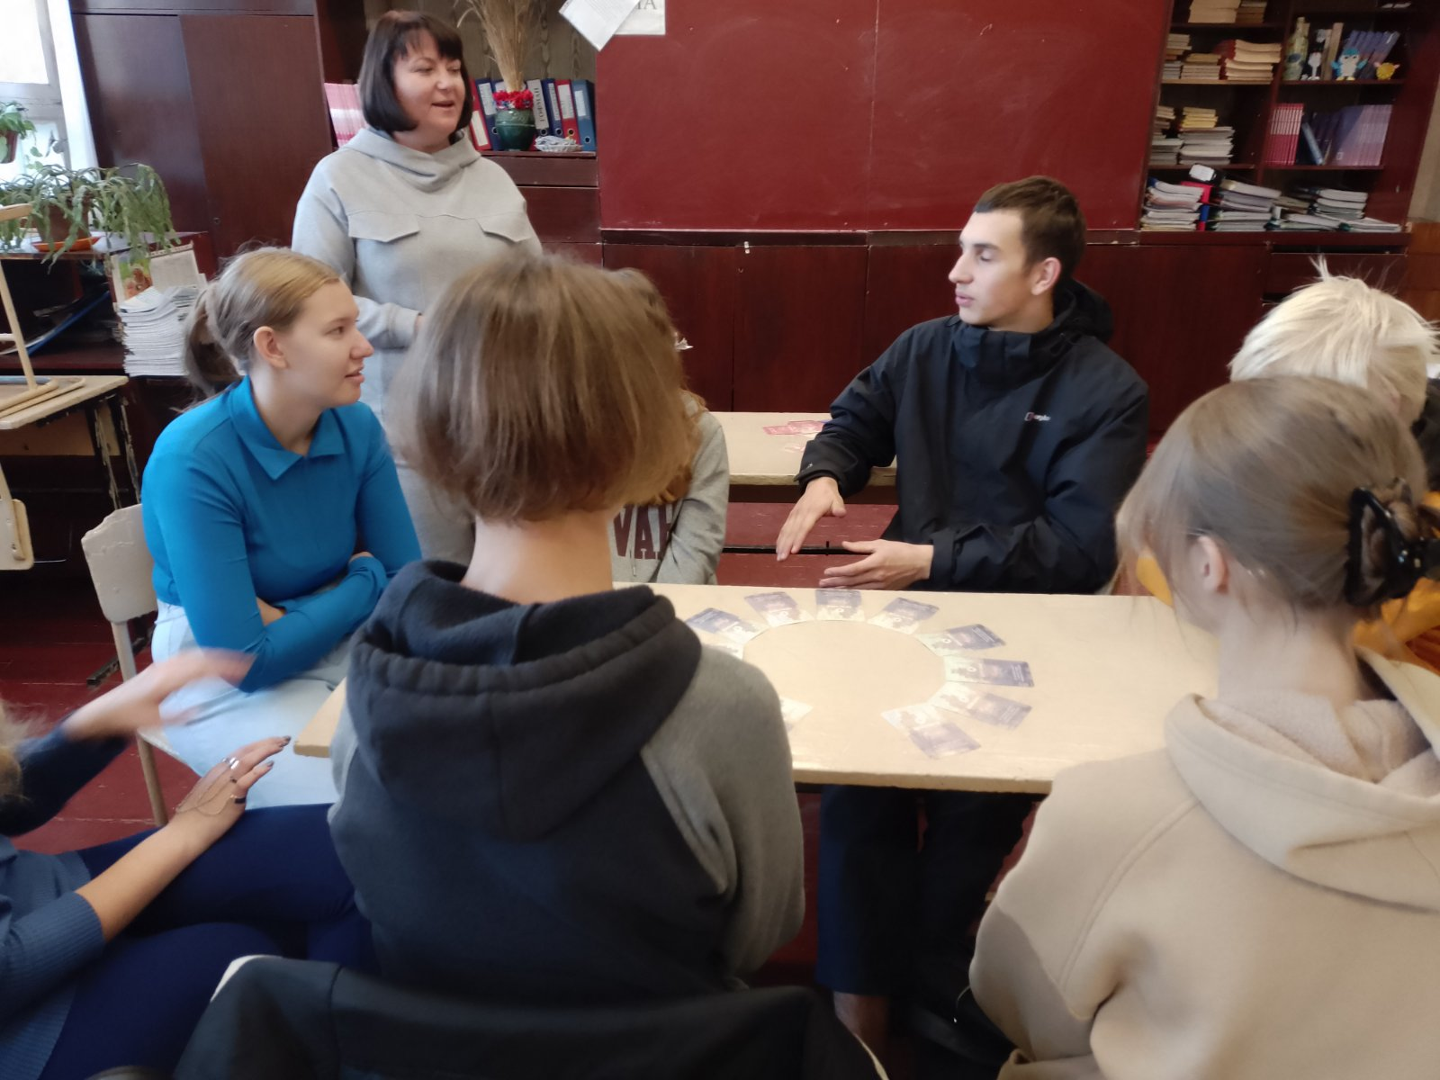
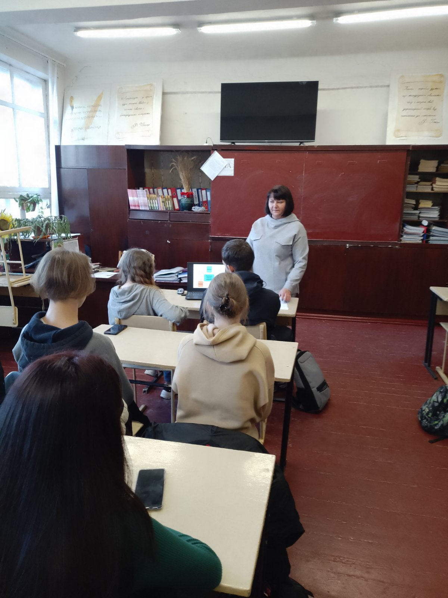
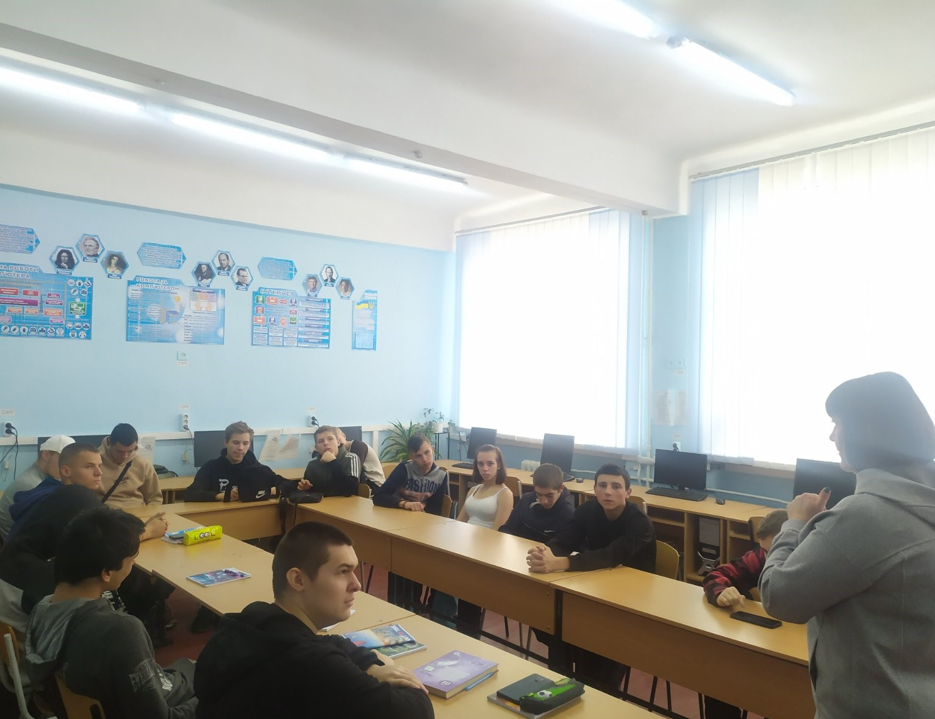
Участь у науковому дослідженні (анкетування) стану психічного здоров'я підлітків під час російського вторгнення, організованому Інститутом психіатрії Київського університету ім. Т. Шевченко;
організація і проведення інформаційно-просвітницької роботи із запобіганням та протидії торгівлі людьми у рамках Державної цільової соціальної програми протидії торгівлі людьми.

Slide 8
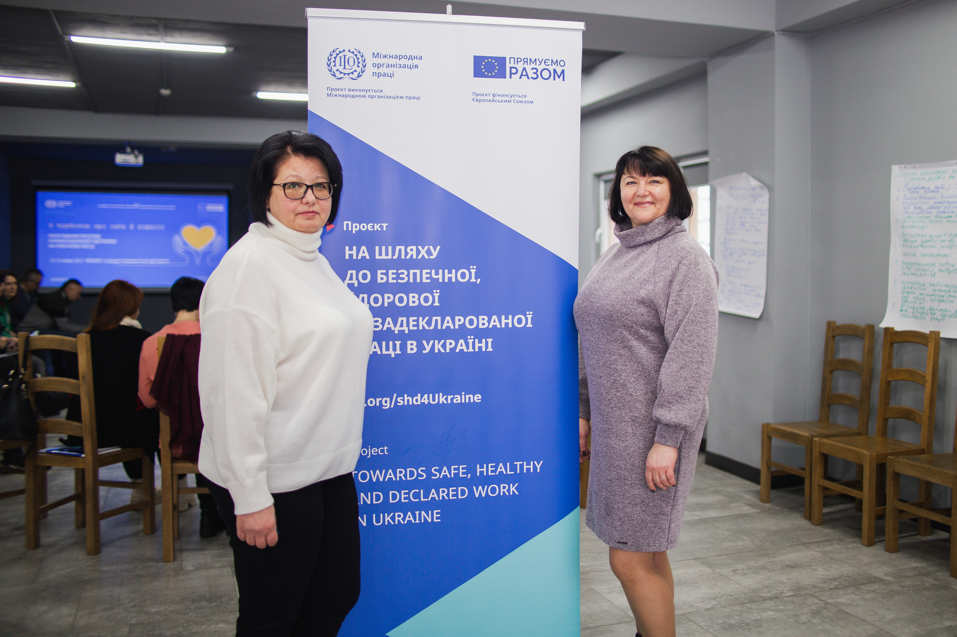
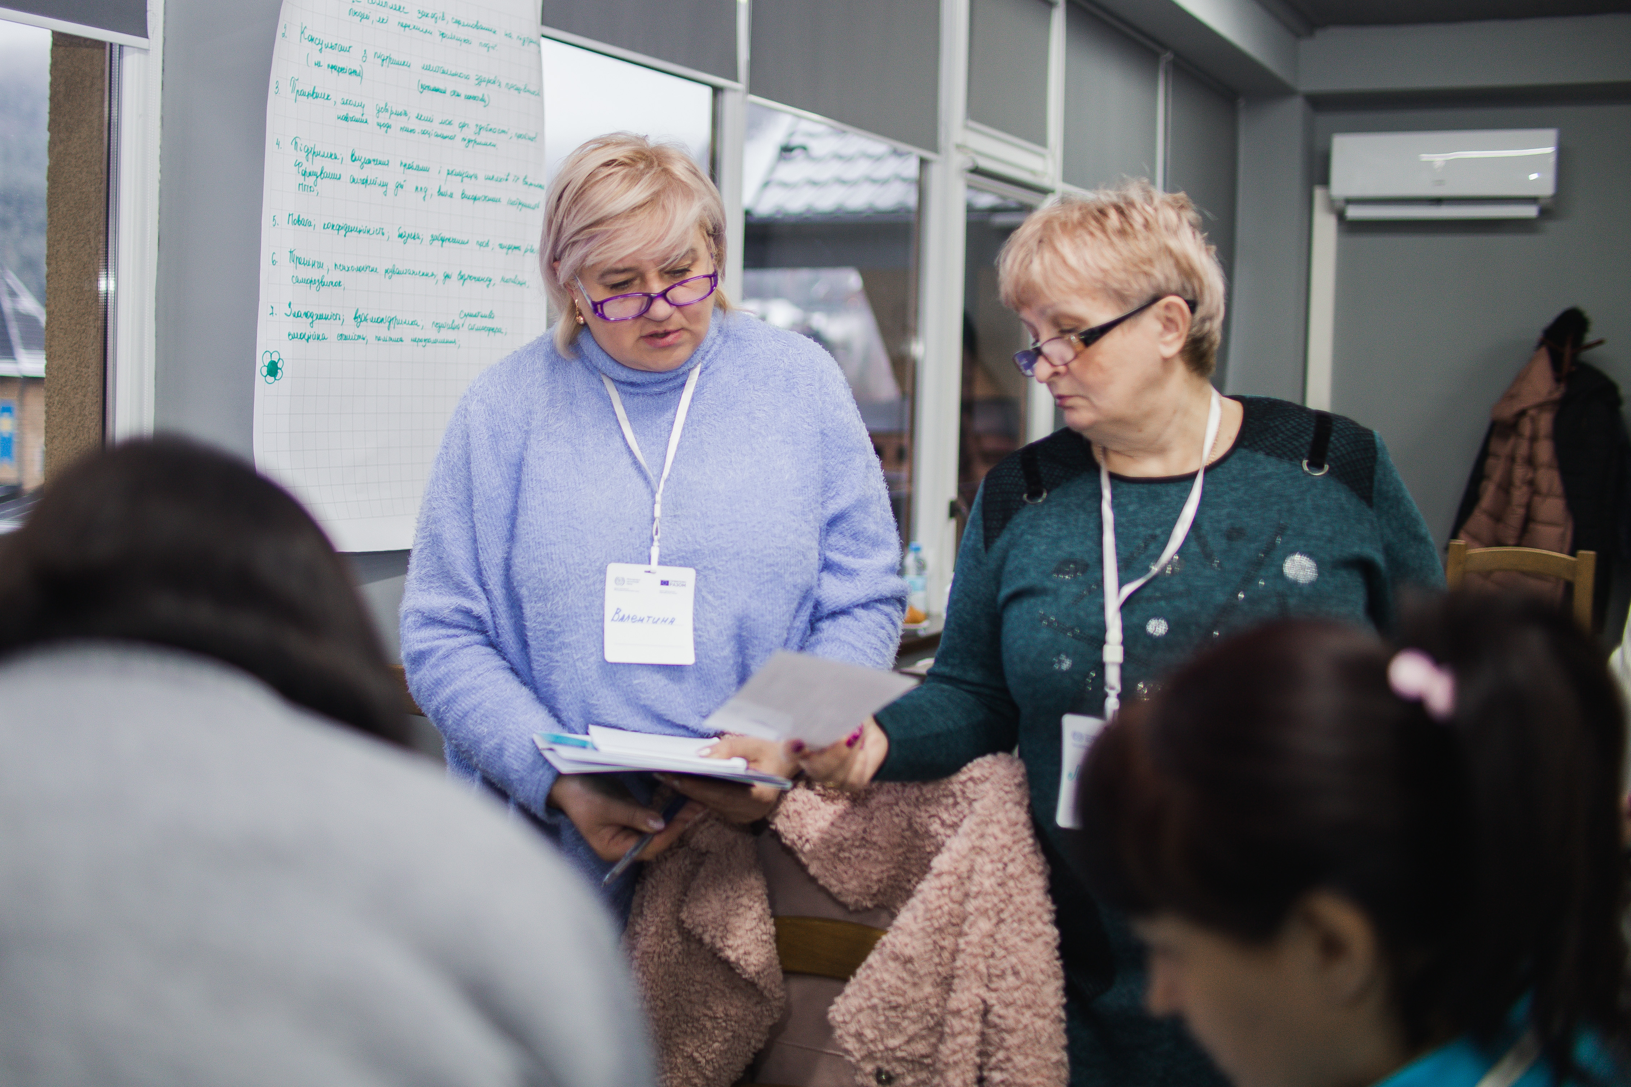

Участь у проєкті «На шляху до безпечної, здорової та задекларованої праці в Україні». Пілотування програм психосоціальної підтримки (ПСП) на робочому місці
У рамках проєкту – участь у тренінгу для тренерів «Перша психологічна допомога як важлива частина програми психосоціальної підтримки співробітників»; впровадження політики психосоціальної підтримки співробітників та здобувачів освіти у воєнний та післявоєнний час на робочому місці «З турботою про кожного»
Мета:
сформувати психологічно безпечне середовище;
стати більш відкритими до розмов про ментальне здоров’я та проблеми психосоціального характеру;
підвищити рівень знань співробітників та здобувачів освіти щодо методів управління стресом та навичок психологічного відновлення;
навчити співробітників і здобувачів освіти навичкам надання першої психологічної допомоги.

Slide 9
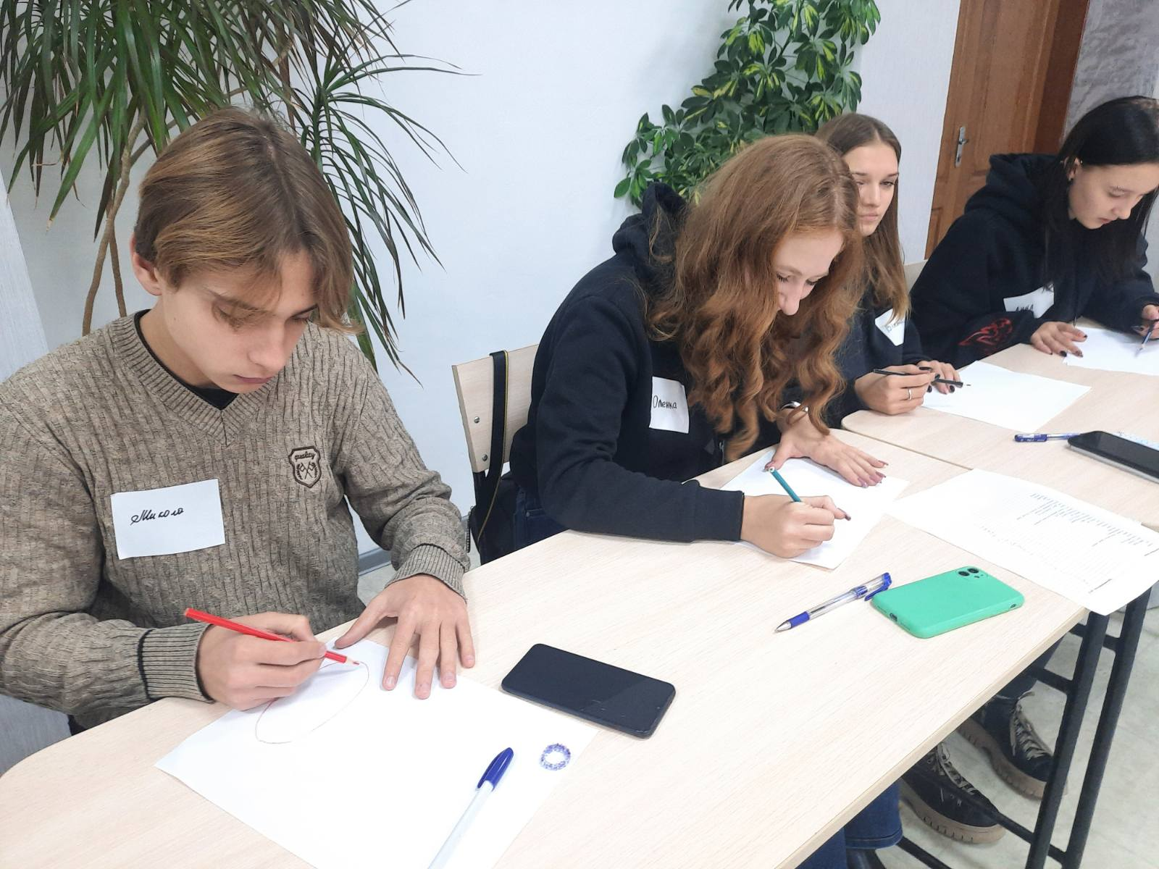
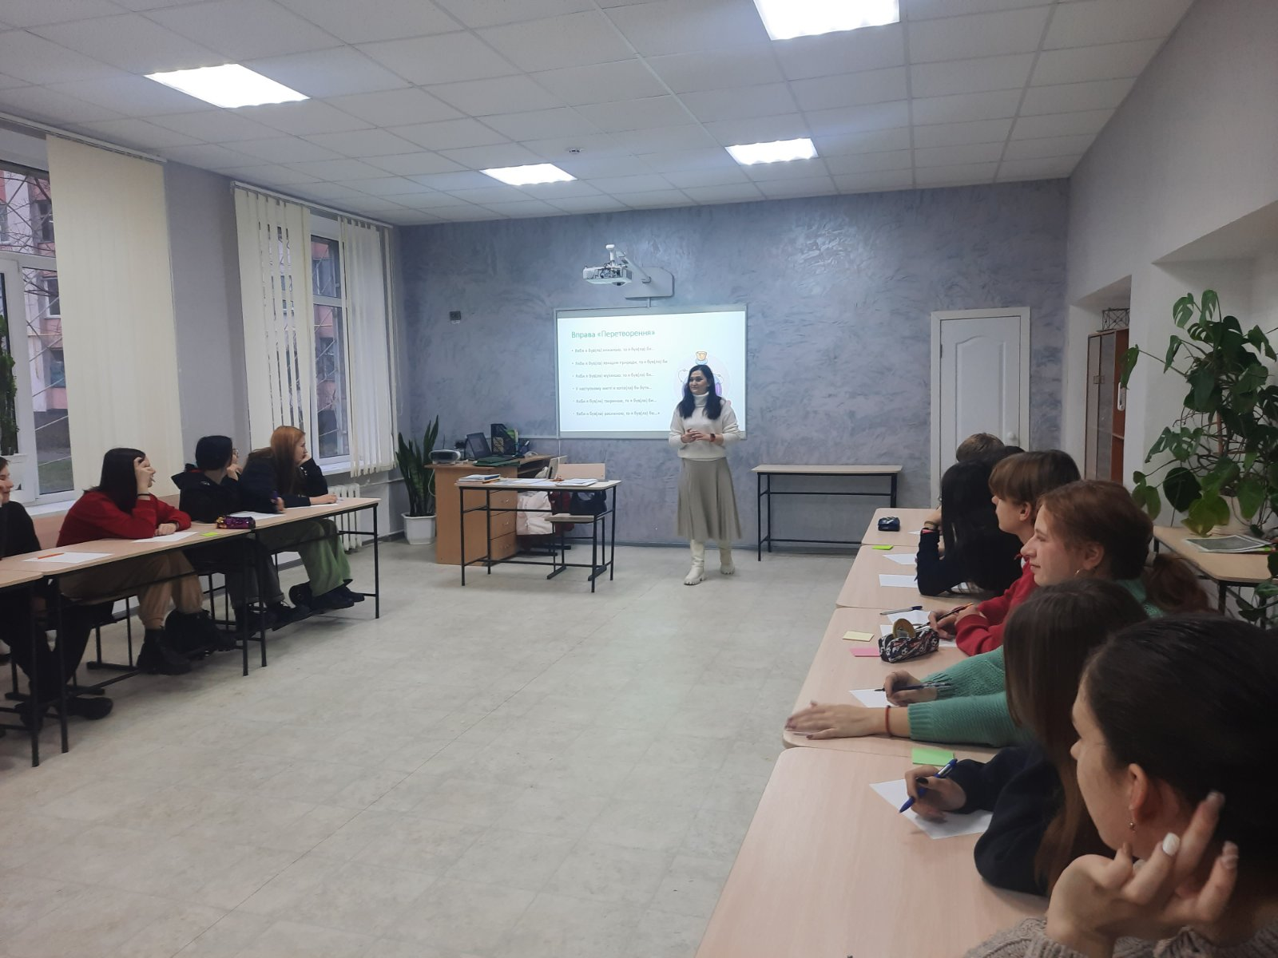
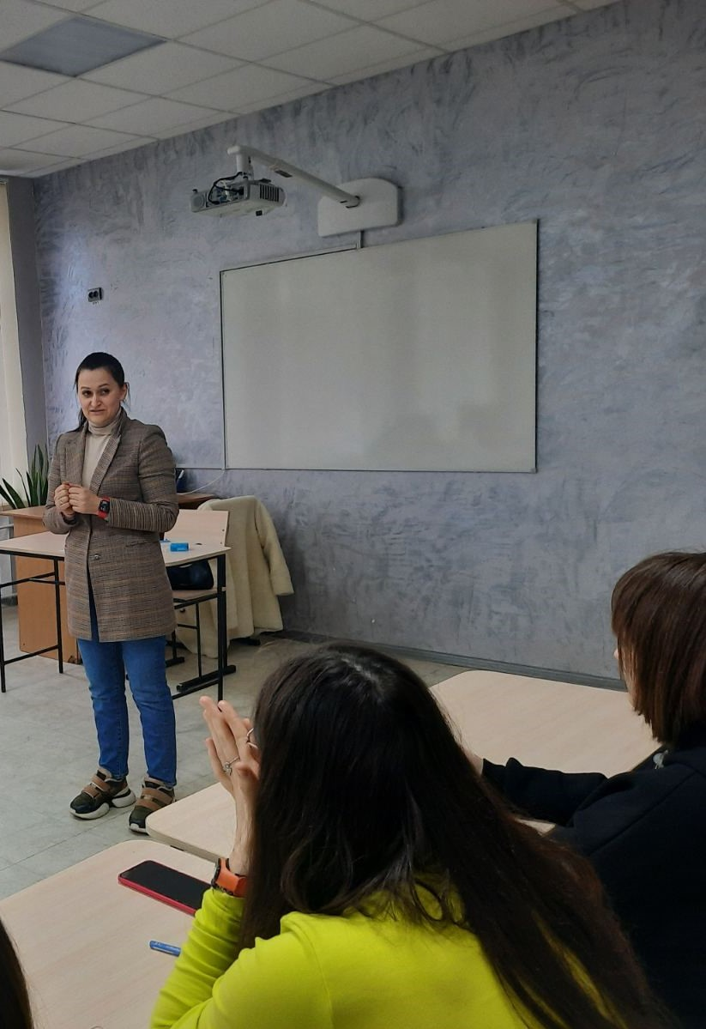
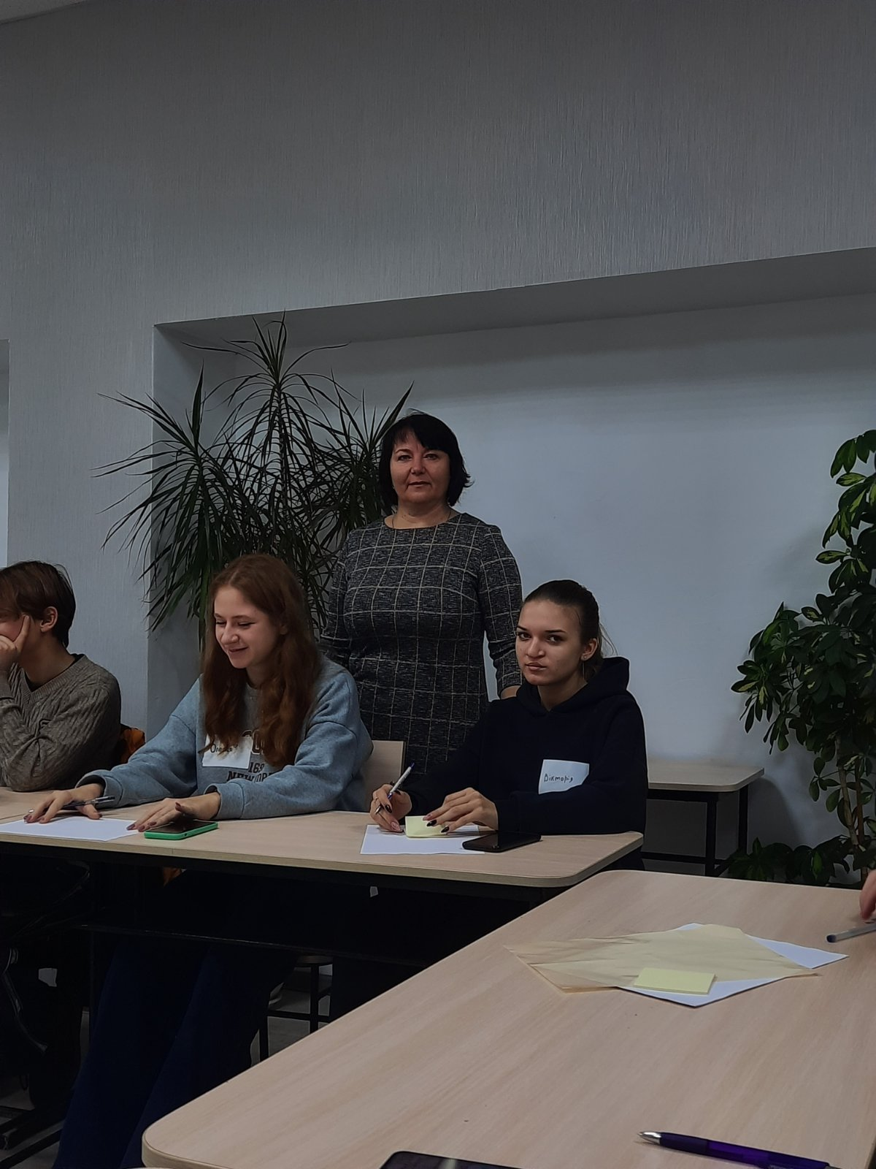
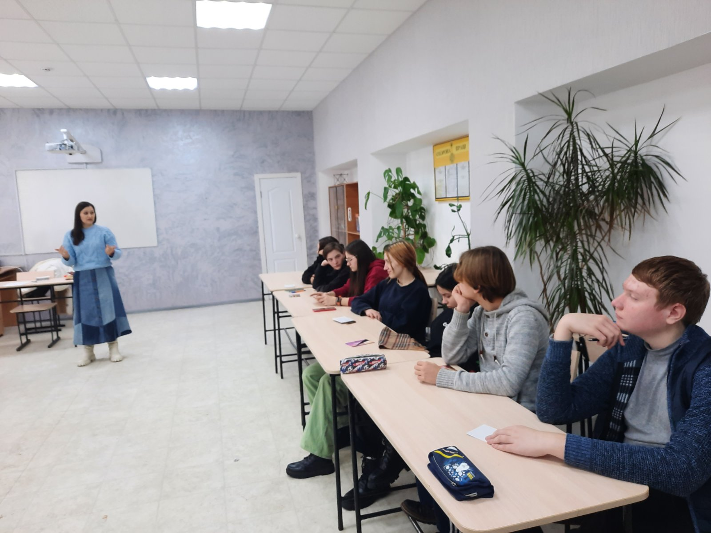
Проходження у рамках проєкту «ПОРУЧ» за програмою «Діти і війна. Навчання технік зцілення» циклу онлайн-тренінгів для здобувачів освіти.
Мета: надання психологічних інструментів плекання стійкості та подолання негативних наслідків впливу війни.

Slide 10
Співпраця з представниками чеської гуманітарної організації «Людина в біді» щодо проведення групових та індивідуальних консультацій для учнівської молоді.
Мета: психологічна підтримка учасників освітнього процесу.
Участь у проєкті «Зупинка: Я», який спрямований на зміцнення психічного здоров’я, попередження виснаження та відновлення ресурсу.
Мета: надання комплексної психосоціальної підтримки дорослим і дітям, навчання фахівців та просвітництво громадськості.

